Slide 1
Готовим к IT будущему!

Slide 2

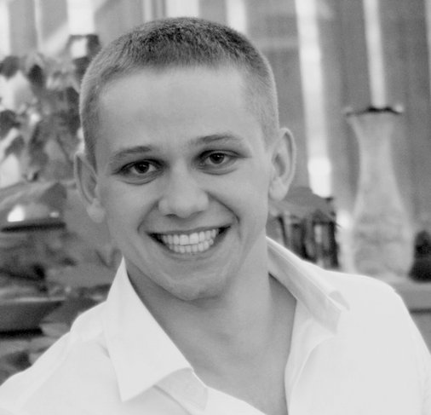
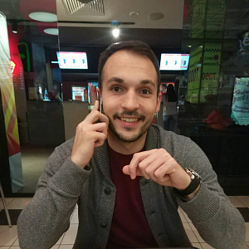
Разрешите представиться
Владимир Галицкий
Александр Мальцев
Виктор Артюхов
Директор филиала
Начальник отдела маркетинга
Глава приемной комиссии

Slide 3
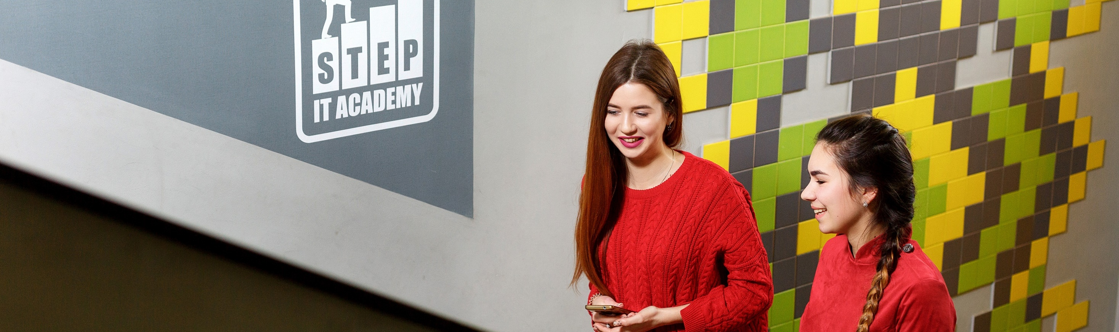
Знакомство
с Академией
Экскурсия/
собеседование
Индивидуальные
консультации

Slide 4
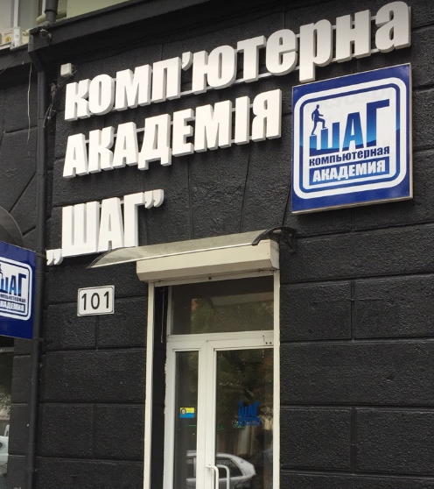
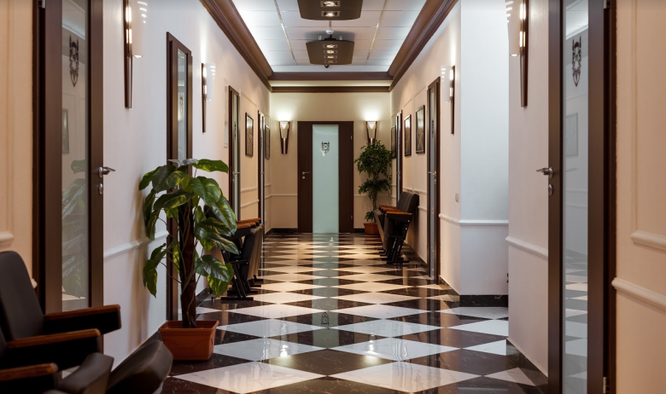
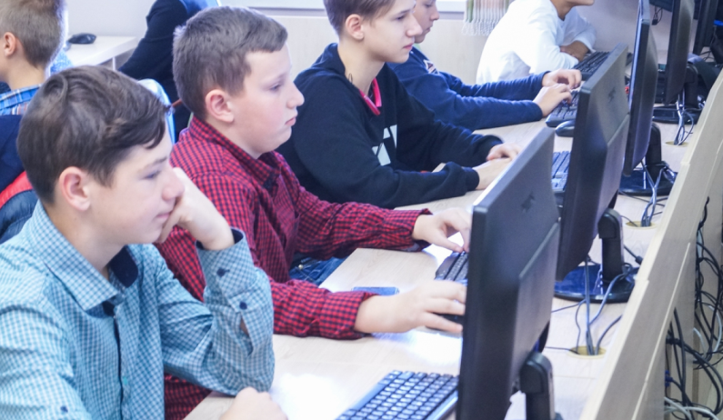
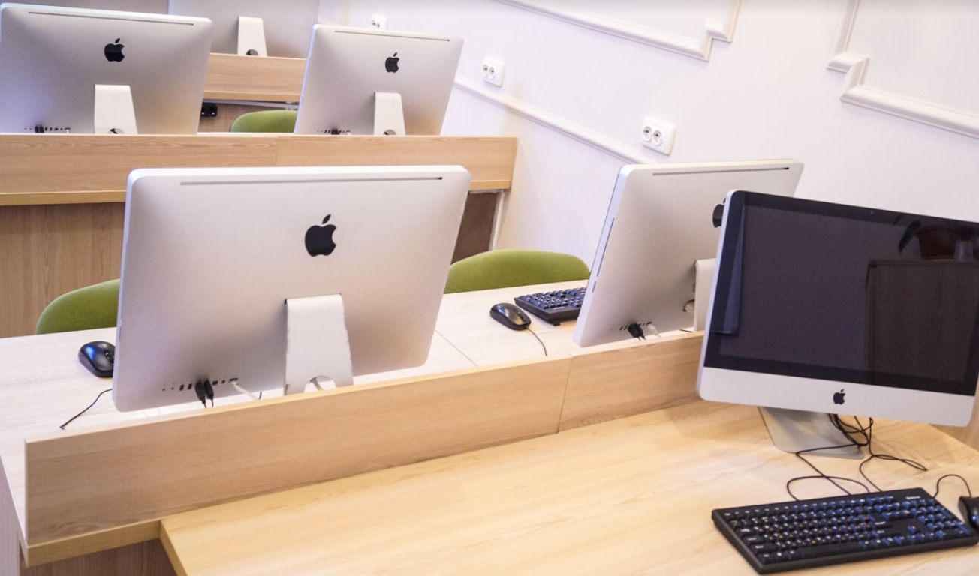
Компьютерная Академия ШАГ
Днепр
Открыт в 2001 году
5000 выпускников
Первые места на международном чемпионате «Золотой байт»
В декабре 2018 получил лицензию МОН и открыл IT Step University Dnipro
В марте 2019 – открытие филиала на Левом берегу г.Днепр!

Slide 5
Словакия
Польша
18
США
Братислава
Сиэтл
Варшава
Молдова
Тихуана
Кишинев
Мексика
стран
Швейцария
Женева
Румыния
Чернигов
Астана
Луцк
Караганда
Бухарест
Ровно
Киев
Львов
Тернополь
Житомир
Полтава
Харьков
Алматы
Хмельницкий
Каменское
Ивано-Франковск
Днепр
Казахстан
Болгария
Черновцы
Винница
Кривой Рог
Запорожье
София
Николаев
Мариуполь
Одесса
Херсон
Рио-де-Жанейро
65
Тбилиси
Бразилия
Грузия
Прага
Беларусь
Брно
Баку
Витебск
Чехия
Азербайджан
Минск
Пномпен
филиалов
Могилев
Бобруйск
Брест
Камбоджа
Гомель

Slide 6
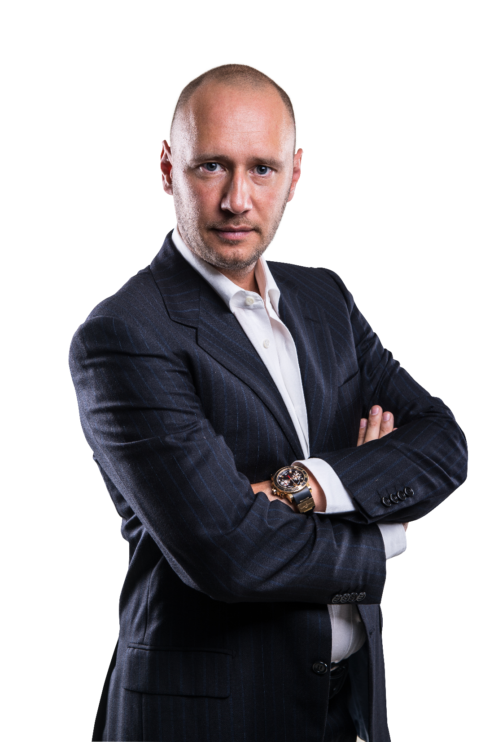
18
1400
Стран мира
преподавателей
300
филиалов
65
компьютеров
5000
студентов
выпускников
45000
120000
Дмитрий Корчевский
Основатель и генеральный директор
Компьютерной Академии ШАГ

Slide 7
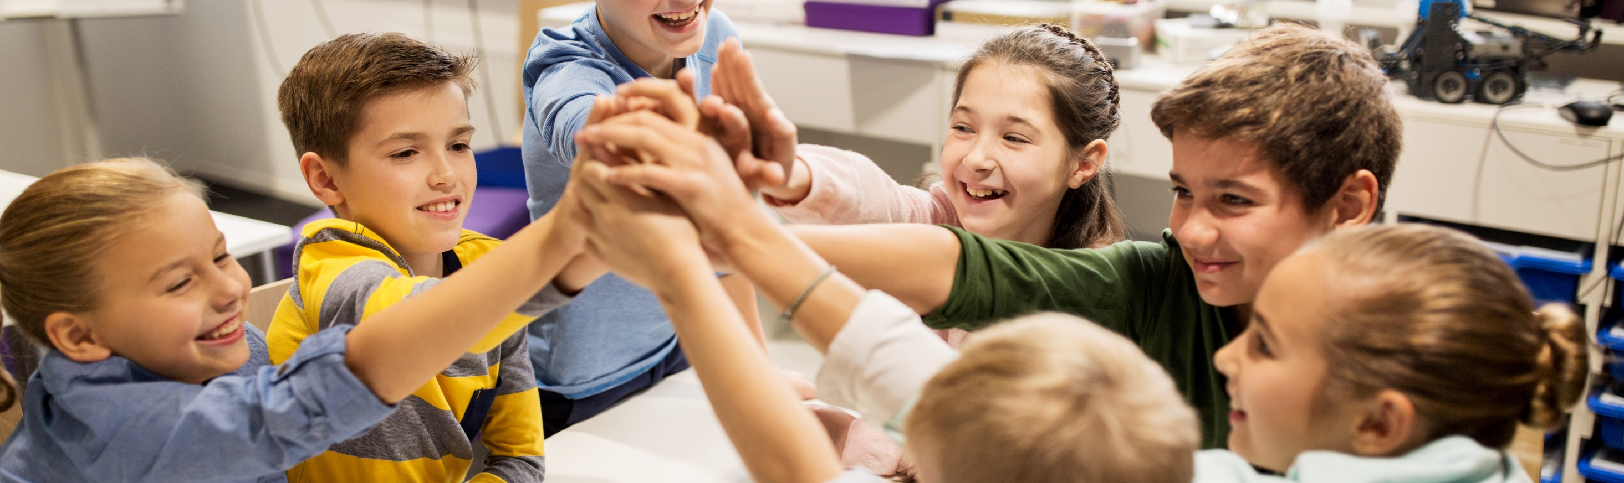



Профессионализм
Современность
Забота
о студентах
Наши ценности

Slide 8

8-14
Секретная Лаборатория
X-Lab
лет
8-14
Малая Компьютерная
Академия
лет
13-16
Junior Business
Academy
лет
16-55
IT Step
Университет
лет
15-55
Профессиональное Компьютерное
образование
лет
15-60
Специализированные
курсы
лет

Slide 9

Малая Компьютерная Академия
лет
лет
лет
8
9-12
13-14
Обучение 1 год
Обучение 5 лет
Обучение 3 года

Slide 10
Чего хотят
наши дети?

Slide 11




Детские тренды 2018
Мультипликация
Компьютерные игры
Блогинг
Мессенджеры
и социальные сети

Slide 12

Поколение Z
66% говорят, что технологии обеспечивают для
них бесконечные возможности.
Они всегда онлайн: 86% в течение дня
постоянно пользуются смартфоном.
84% выполняют несколько задач
на смартфоне одновременно.
52% используют YouTube или социальные сети для учебы.

Slide 13
ОПА
CНО
СТЬ!

Slide 14
Для чего детям
компьютерное
образование?
Сегодня любой человек, вне зависимости
от выбора будущей профессии, должен разбираться в информационных технологиях.

Slide 15
Малокомплектные группы, современное оборудование. У каждого ребенка свое рабочее место и отдельный компьютер
Родители имеют возможность видеть
посещаемость
и успеваемость
в режиме on-line
Занятия носят практический характер:
программа обучения подается в виде проектов
Учебный материал
в игровой форме
Как построено обучение

Slide 16
Краткий обзор
программы

Slide 17
3D моделирование

Slide 18
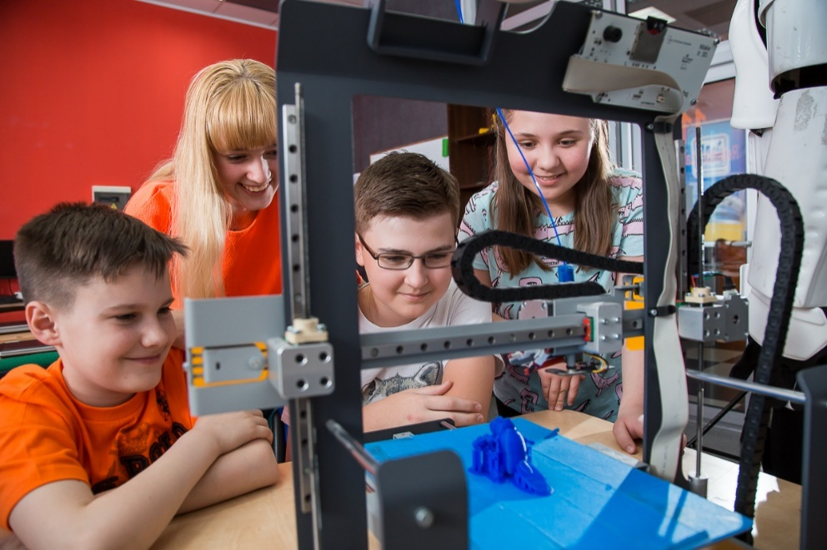
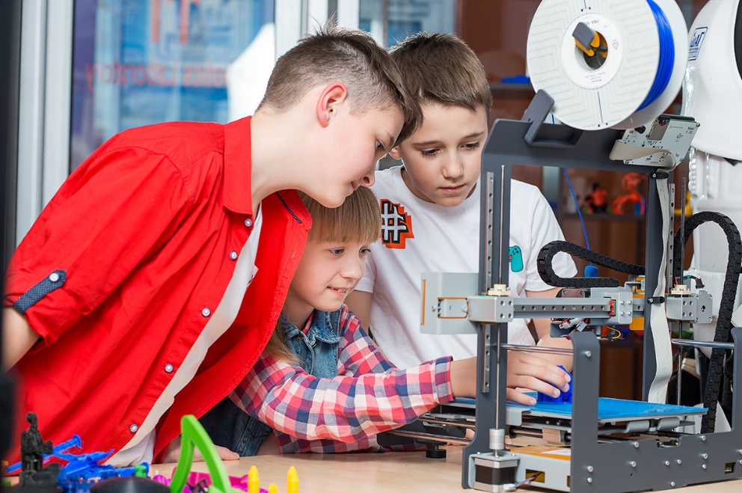
На занятиях:
3D-дизайн
Моделирование
Основы прототипирования
3D печать

Slide 19
Программиро-
вание

Slide 20



Программирование
развивает разум,
учит думать!

Slide 21
Cоздание
компьютерных игр

Slide 22
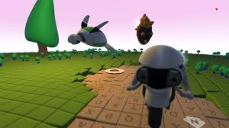
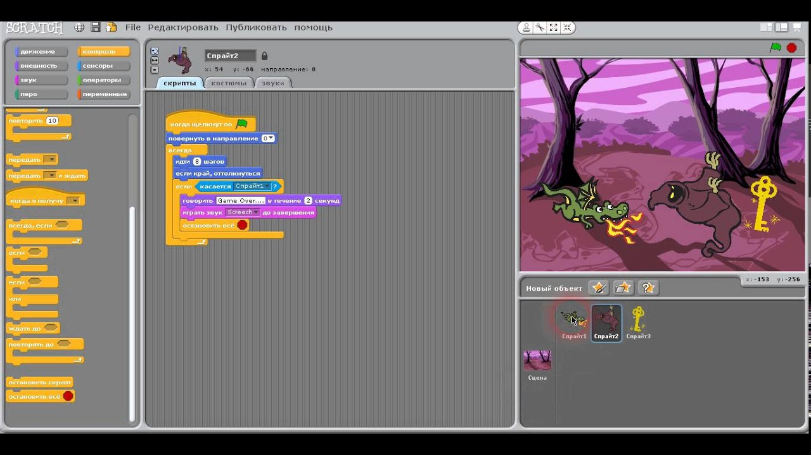
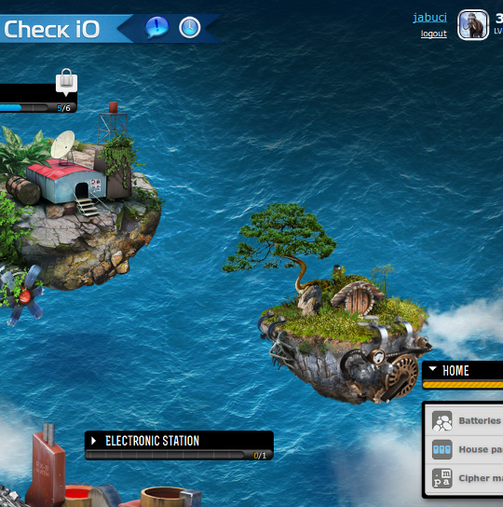
Создание игр на языке
программирования
Kodu Game Lab
Программирование
в среде Scratch
Язык
программирования
Python

Slide 23
Робототехника

Slide 24
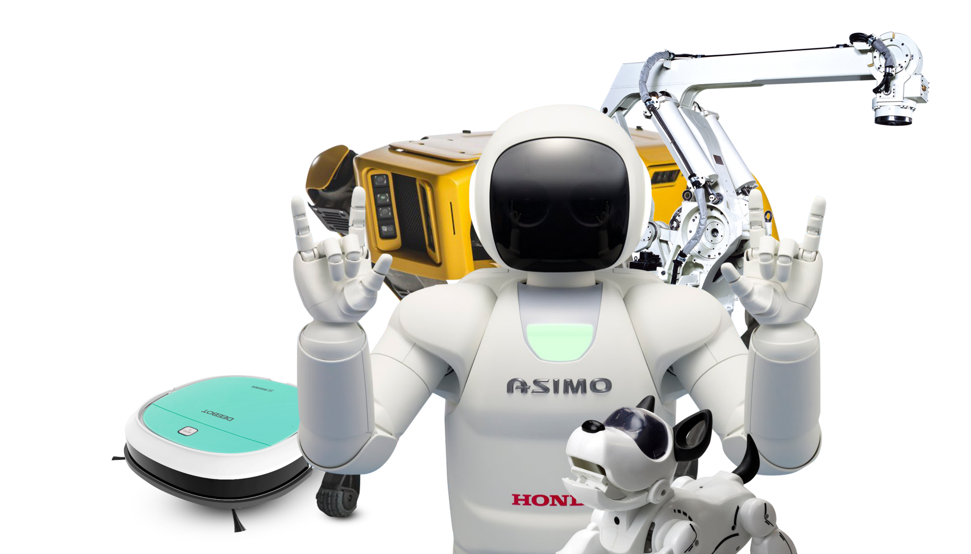
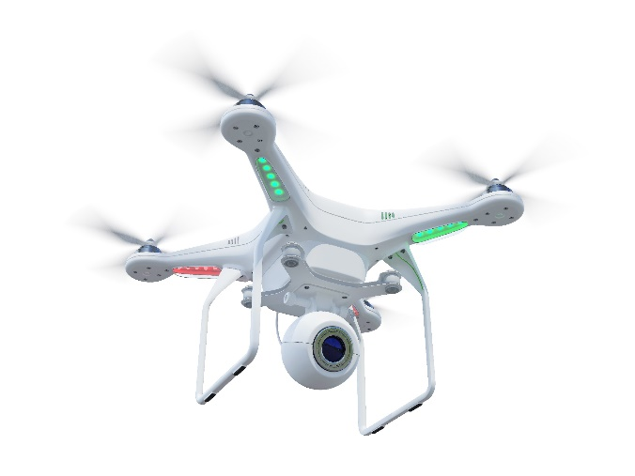
Роботы – это будущее!

Slide 25
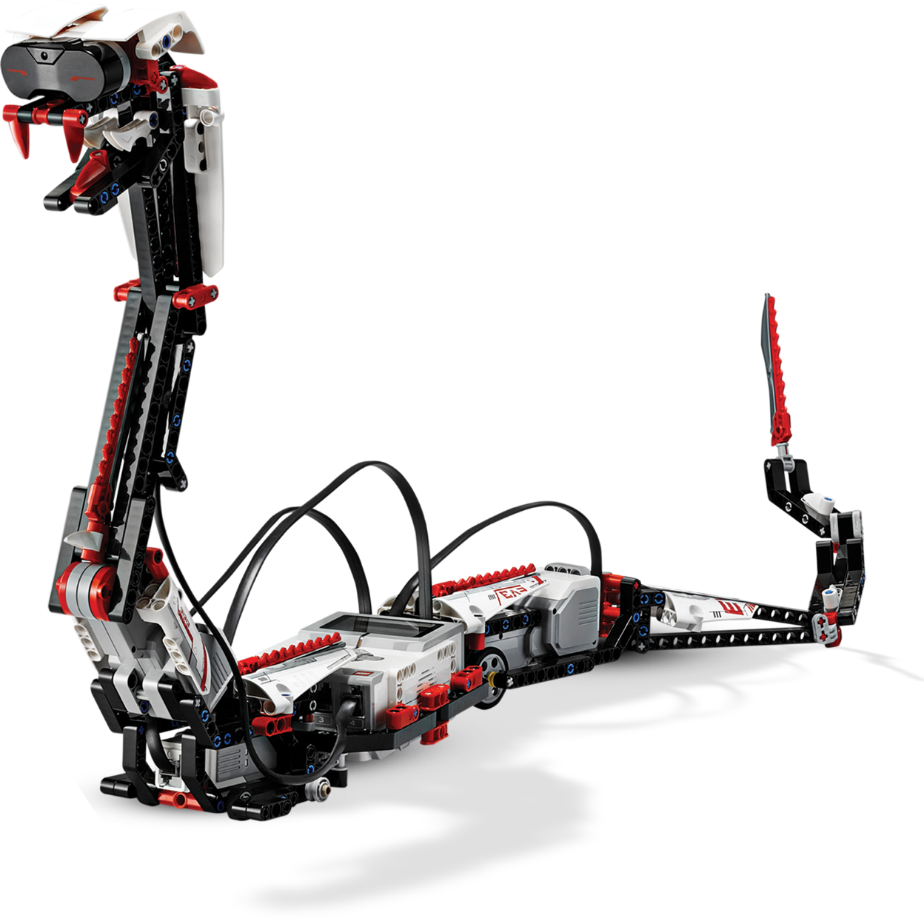
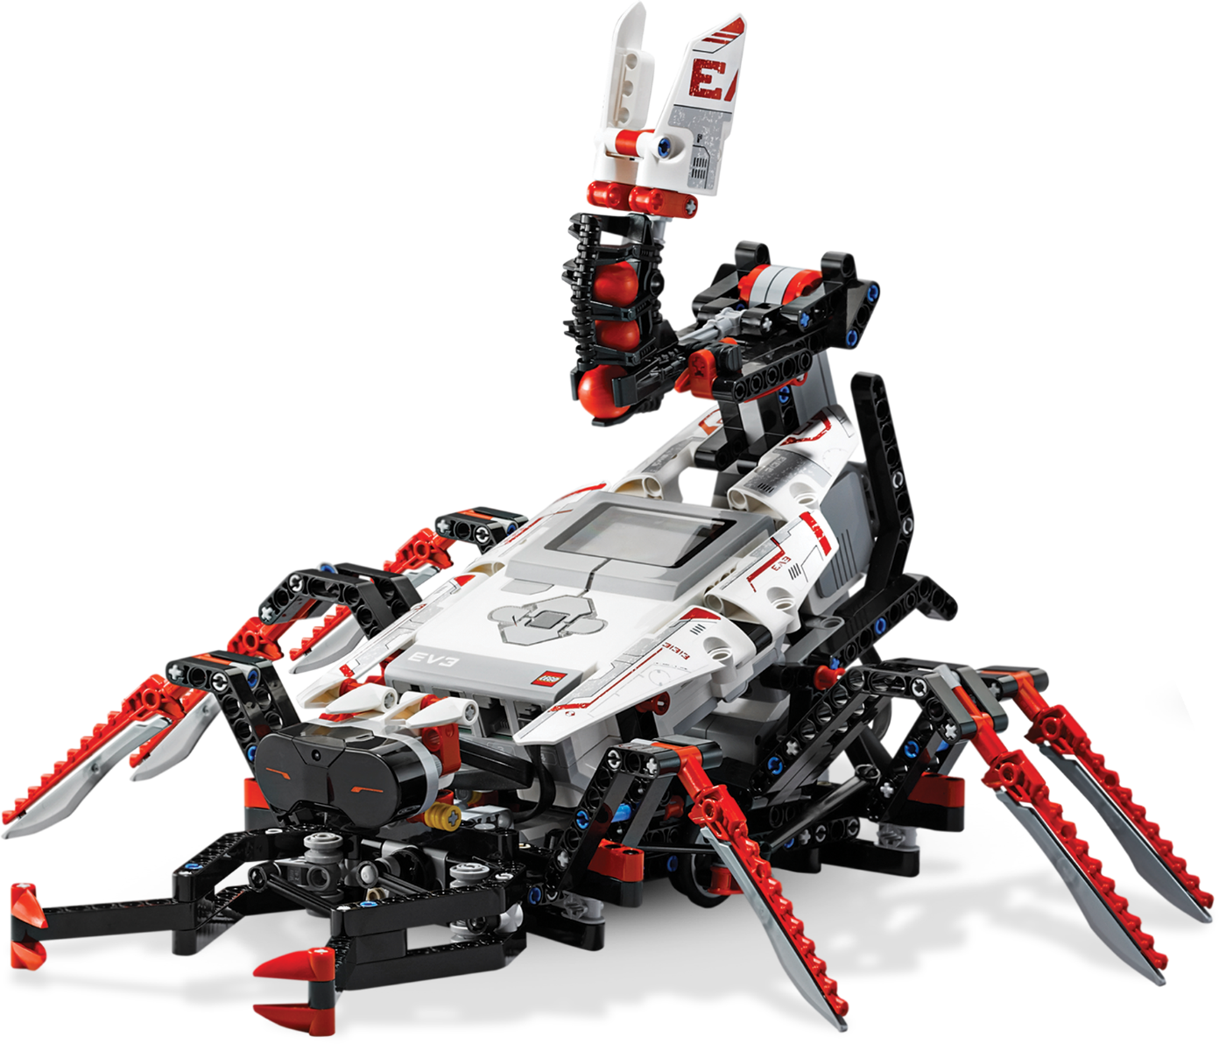
Образовательная
робототехника
LEGO

Slide 26
WEB-дизайн

Slide 27


Платформы

Slide 28




Slide 29
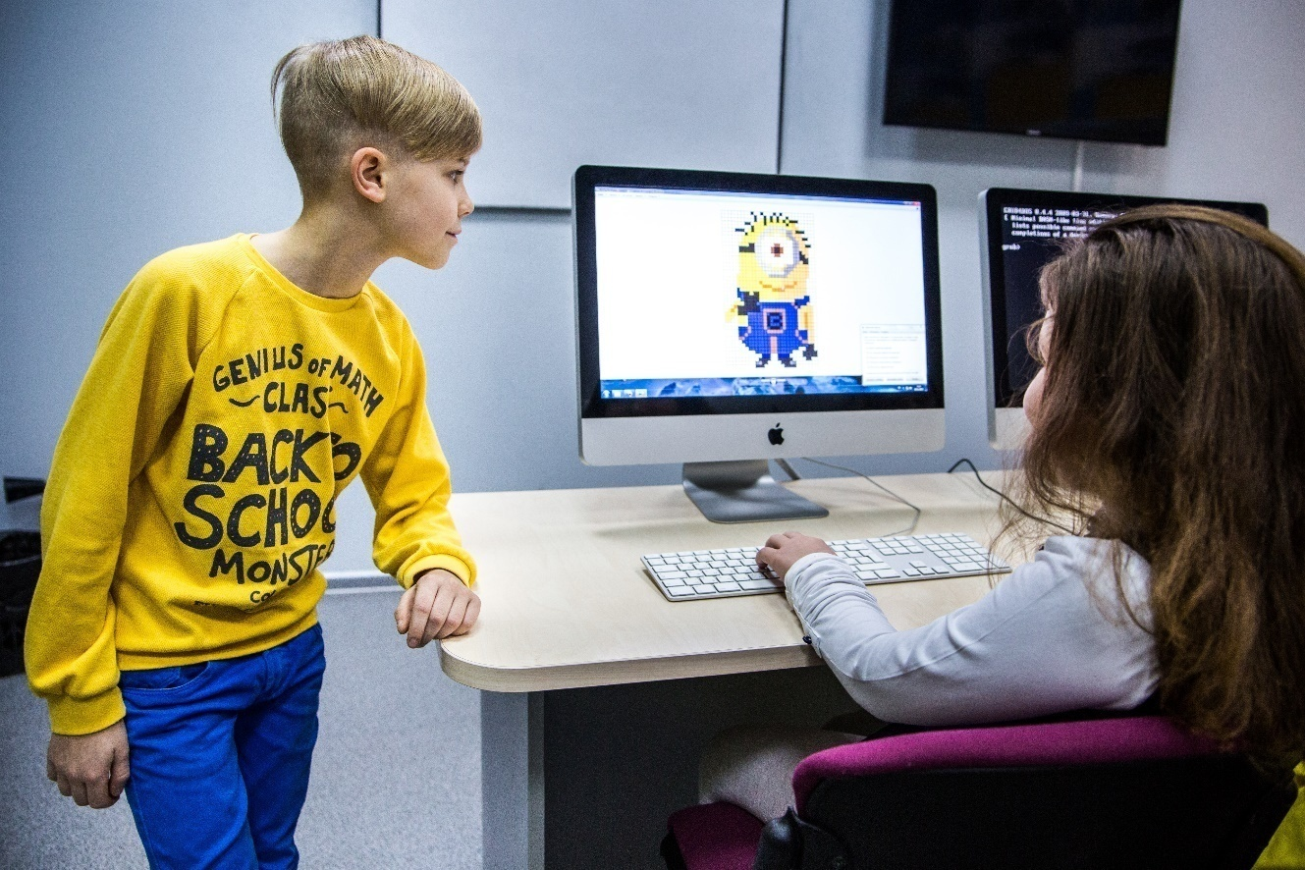
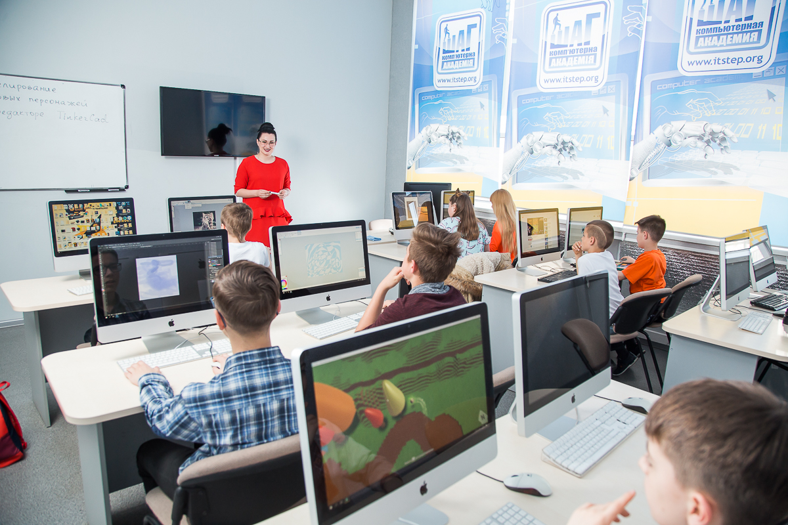
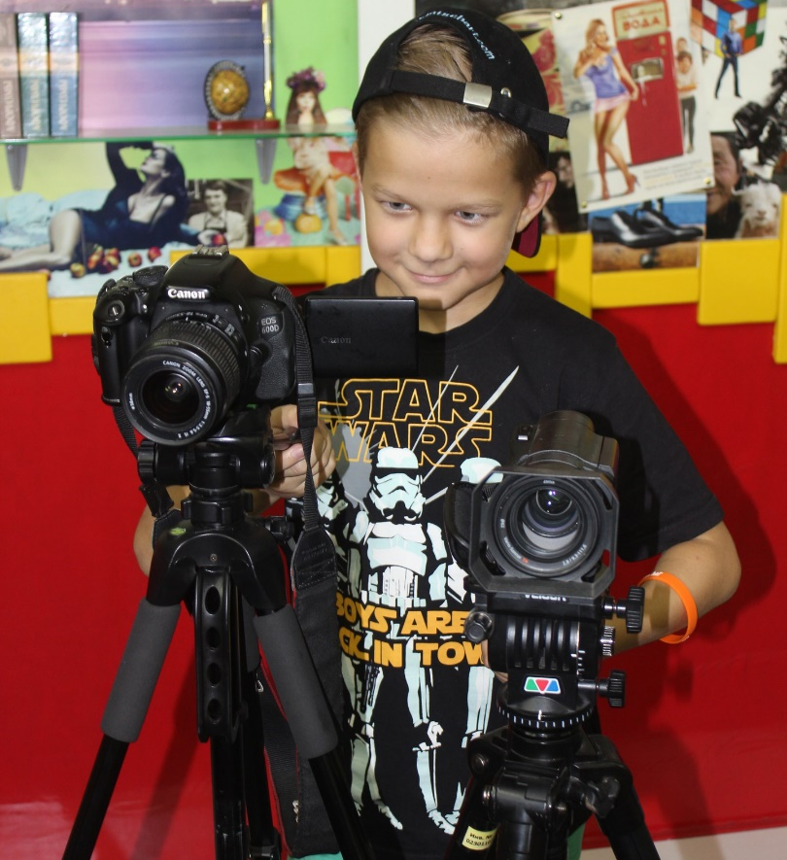
Навыки работы с растровой
Графикой в Adobe Photoshop
Создание анимации
Клипы и трейлеры
Обработка видео
YouTube

Slide 30
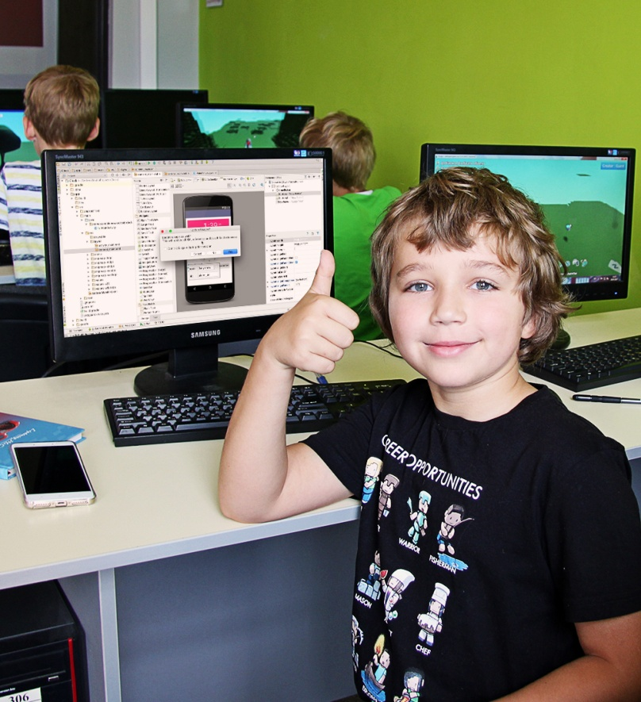
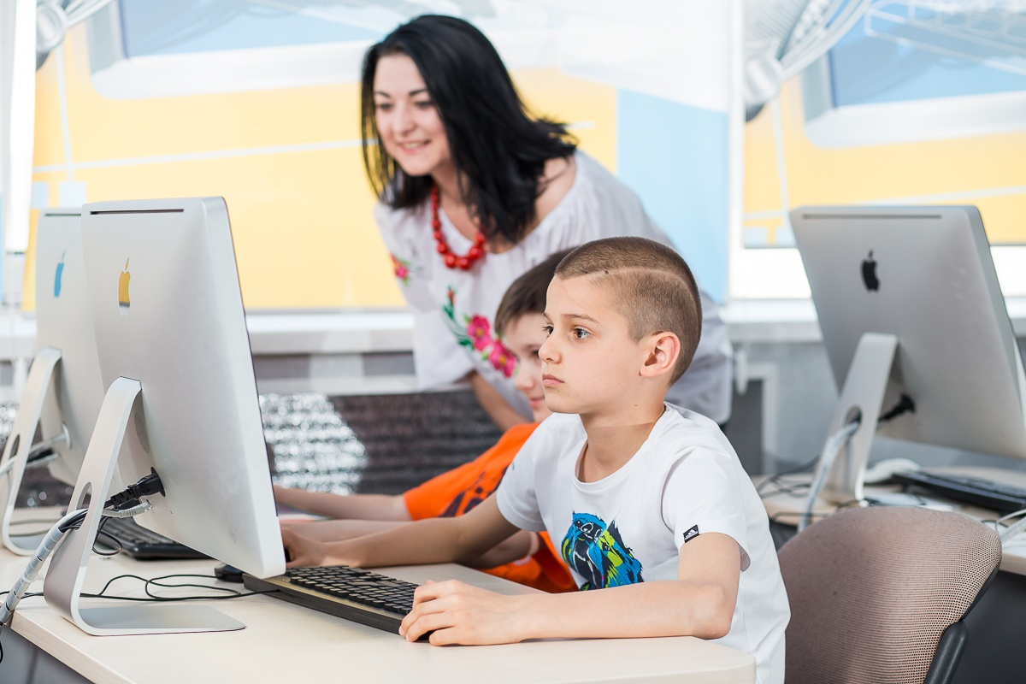
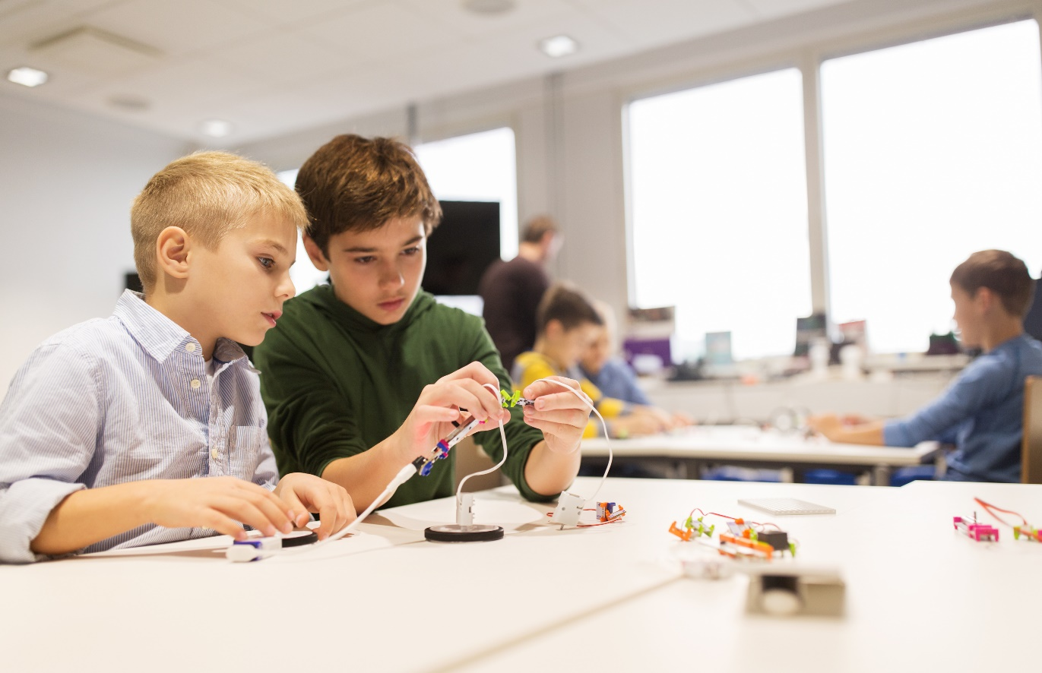
Создание мобильных
приложений
Start-up
Основы менеджмента,
маркетинга, финансов
Методология Agile
Arduino
Умный дом

Slide 31

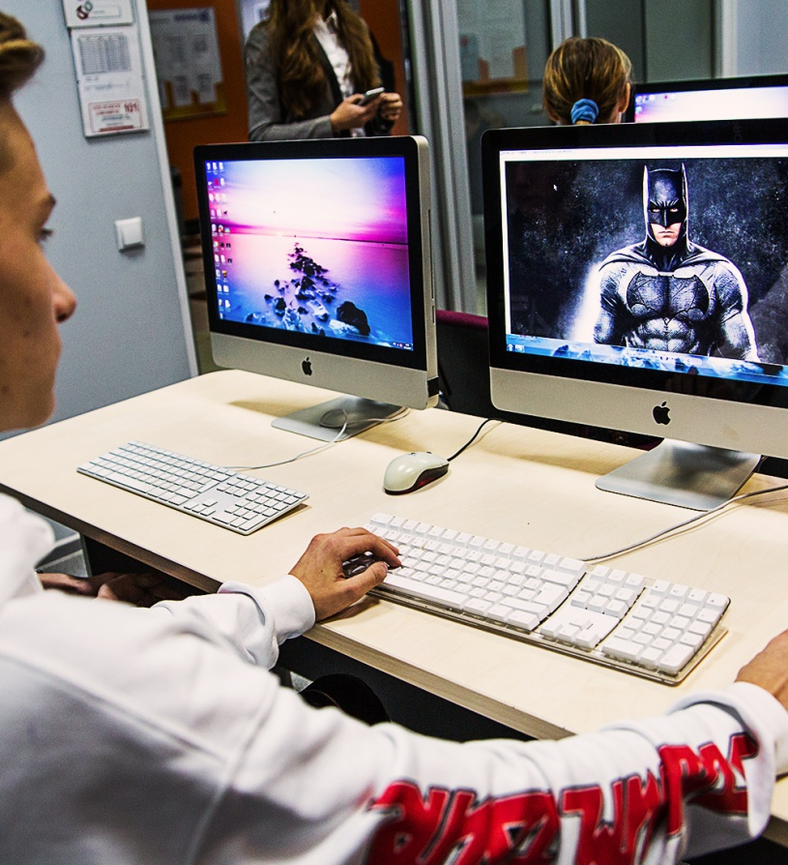
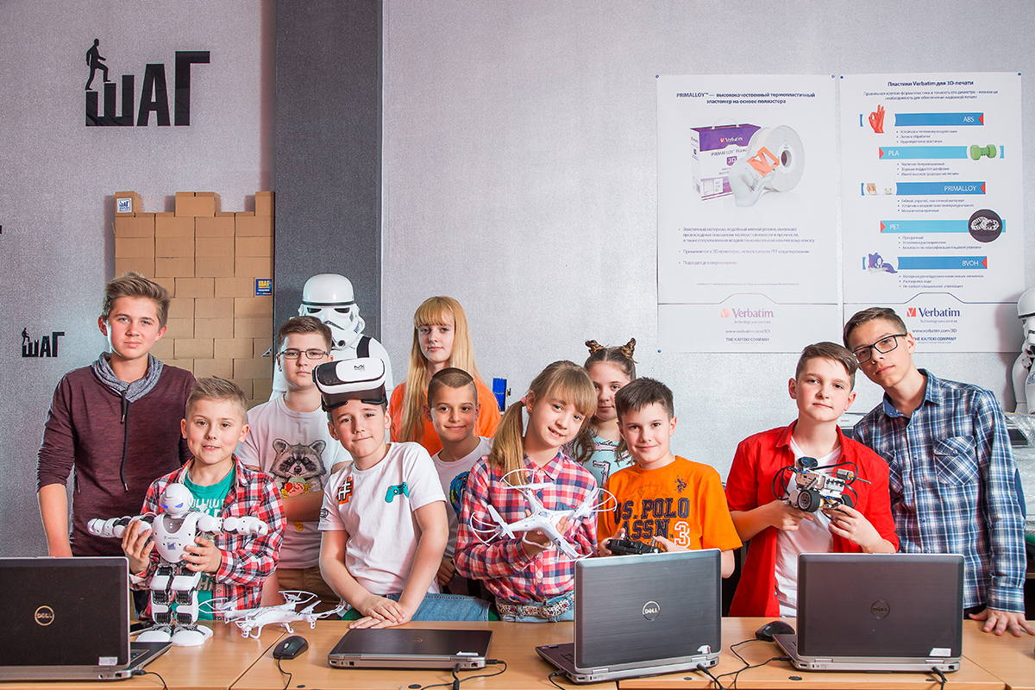
Искусство презентации
и навыки публичных
выступлений
Создание анимации
Клипы и трейлеры
Обработка видео
Навыки работы
в команде

Slide 32
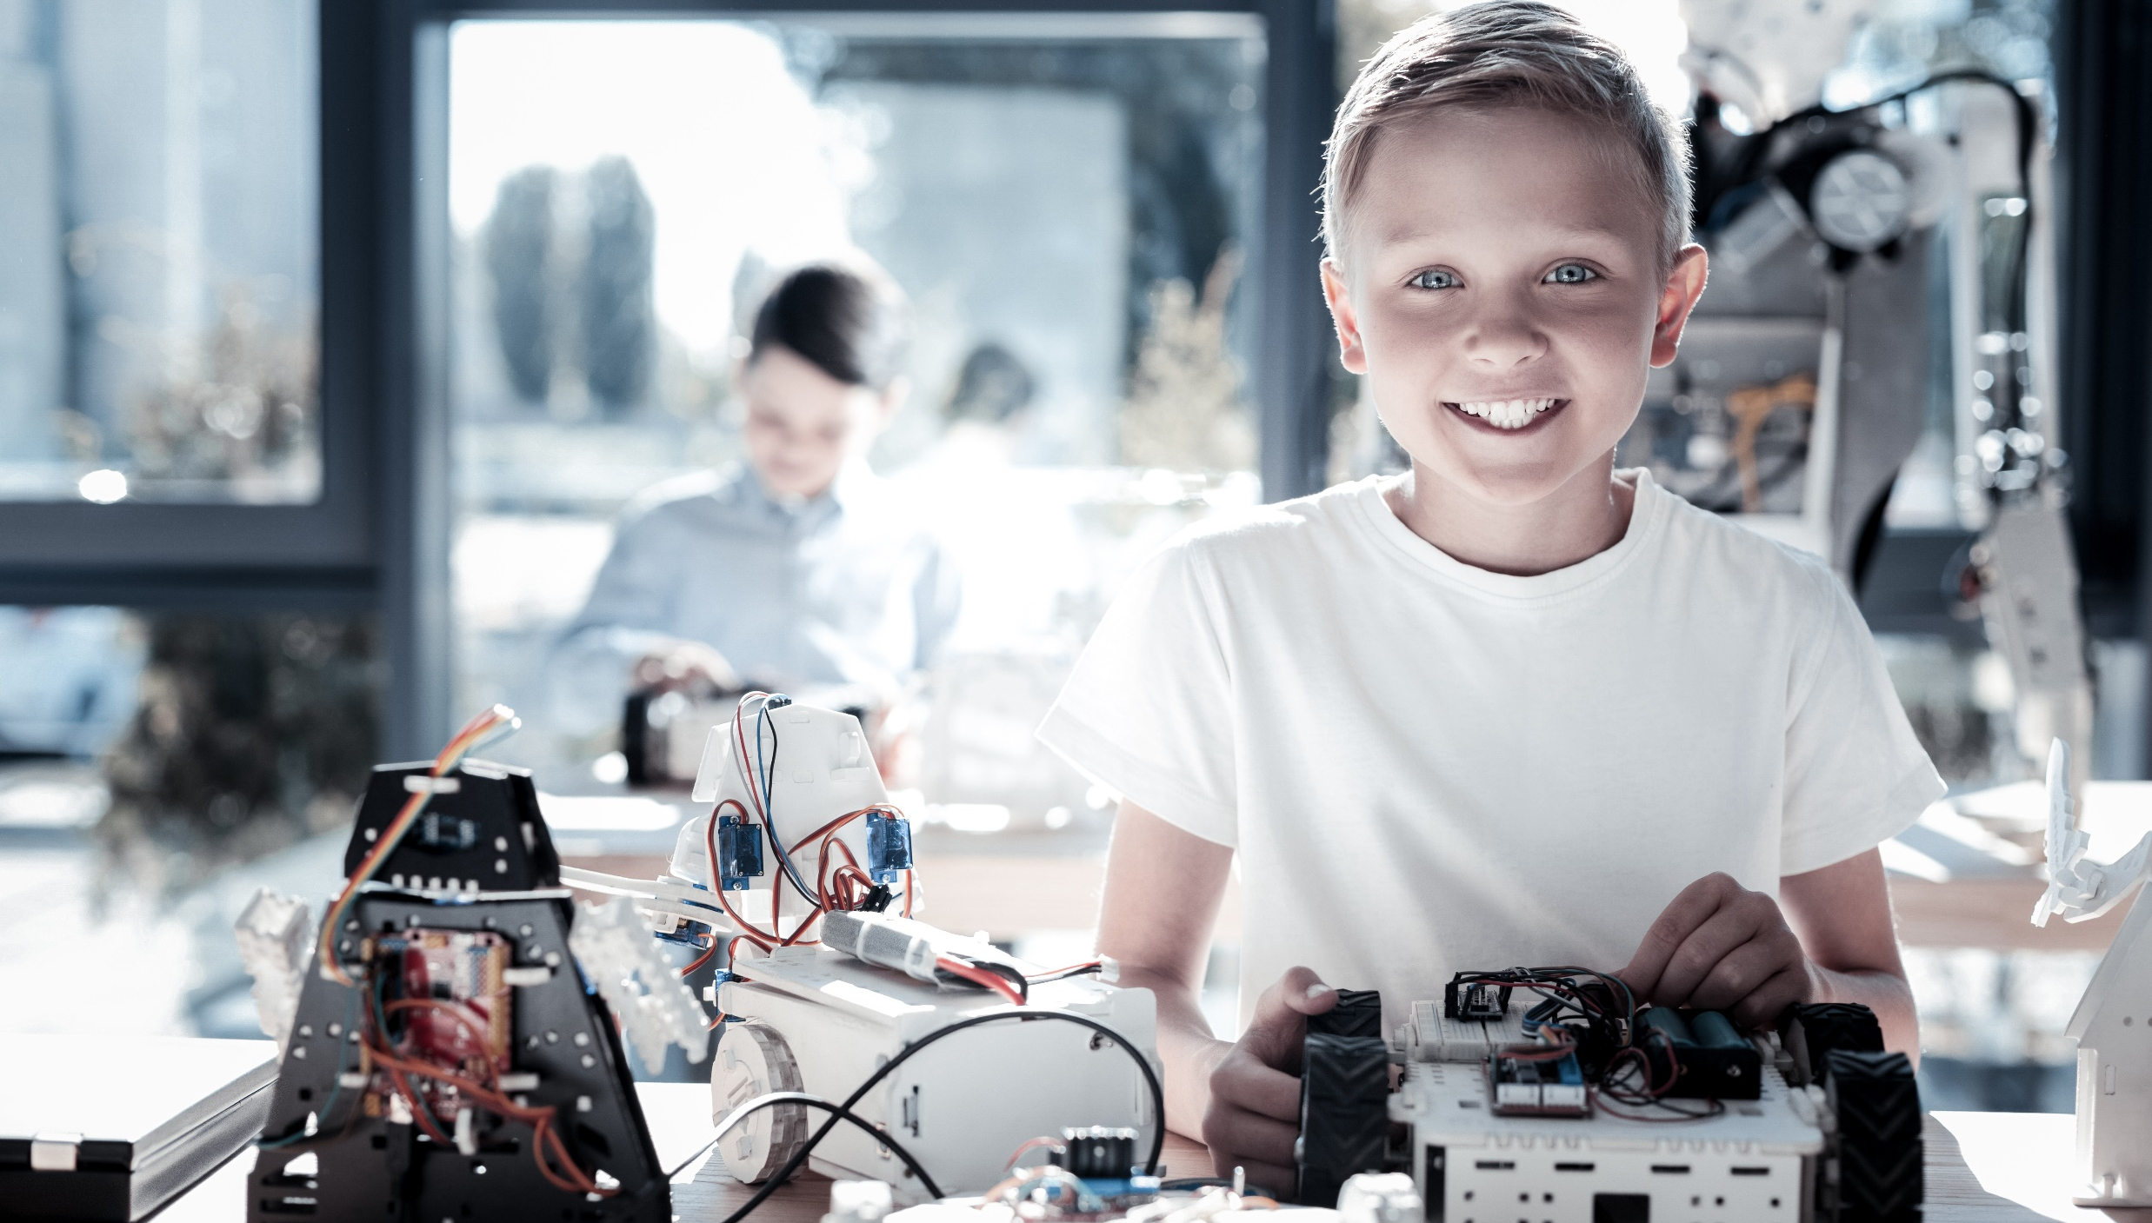
И это еще
не все!

Slide 33
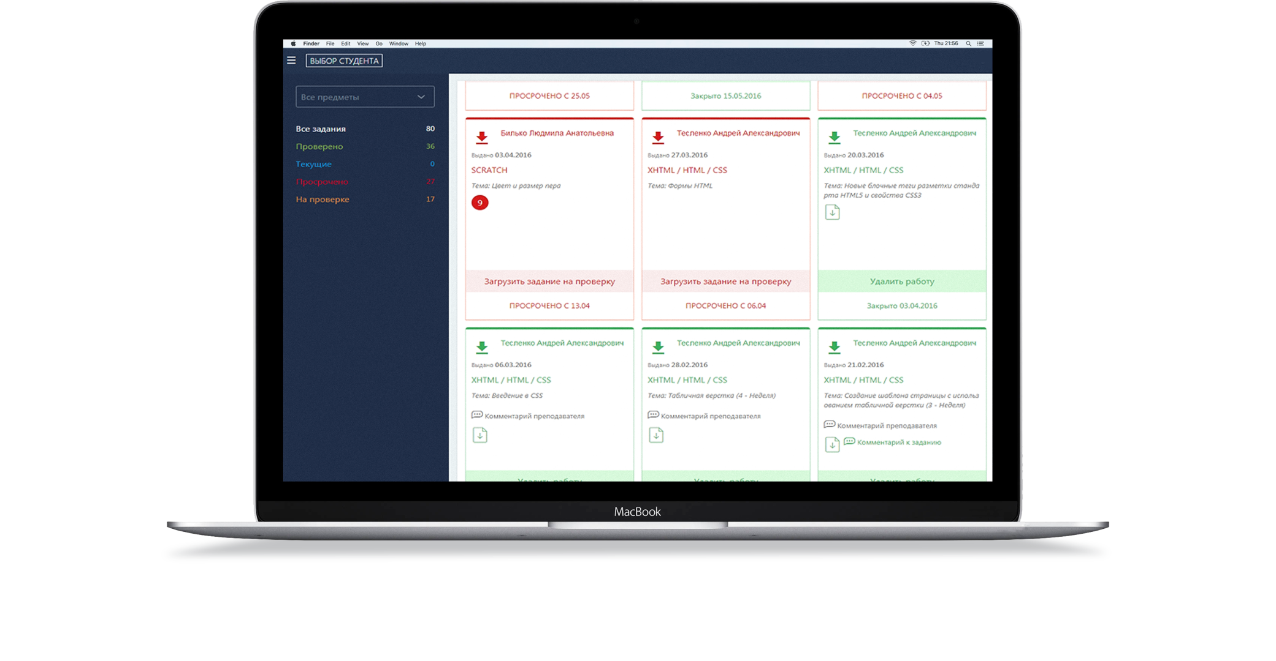
Система управления учебным процессом MYSTAT

Slide 34
Геймификация

Slide 35
Праздники и
мероприятия
Испытания на
браслеты
Детские хакатоны
Конкурсы по созданию игр, лучший дизайн,
битва роботов
Городские и международные турниры

Slide 36
Образование
в сфере IT

Slide 37
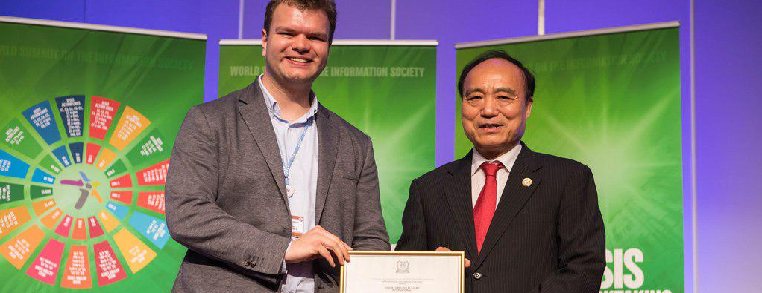
Международный саммит ООН WSIS 2017

Slide 38
Улучшается успеваемость
в школе
Более серьезное отношение
к компьютеру
Профориентация
Личностные навыки

Slide 39
Знакомство
с Академией
Экскурсия/
собеседование
Индивидуальные
консультации

Slide 40




Принципы обучения
в Малой Академии
Универсальность
Индивидуальный
подход
Безопасность
Notes:
Факультативный

